Slide 1
PENSIONSPYRAMIDEN
Min pension

Slide 2
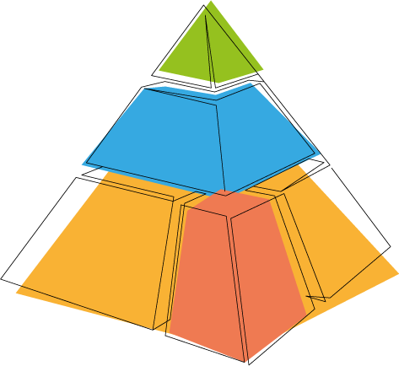
LÄR KÄNNA DIN PENSION
Privat pension
Tjänstepension
Allmän pension
Premiepension
PENSIONSPYRAMIDEN
Notes:
Det här är pensionspyramiden, den symbol som pensionsbranschen gemensamt använder sig av för att tydliggöra att pensionen består av olika delar.
I botten finns den allmänna pensionen. Villkoren bestäms genom politiska beslut.
I mitten finns tjänstepensionen eller avtalspensionen som den ibland kallas. Villkoren bestäms genom avtal på arbetsmarknaden. Tjänstepension omfattas de av som arbetar på arbetsplatser med kollektivavtal, eller har ett hängavtal till ett kollektivavtal. I vissa fall kan en anställd även ha tjänstepension utan avtal, det kallas då individuell tjänstepension. Egenföretagare har ingen tjänstepension.
Privat pensionssparande kan förekomma på många olika sätt även om vi oftast tänker på en privat pensionsförsäkring. Om du är anställd och har en tjänstepension har du inte möjlighet att göra en avdragsgill inbetalning till en pensionsförsäkring. Men om du har eget företag eller är anställd utan tjänstepension kan du göra det.
Du kan förstås ha ett eget sparande, till exempel på ett Investeringssparkonto, ISK, som du använda som extra pengar när du blivit pensionär. De pengarna är dock inte öronmärkta för pension och finns därför inte med här.

Slide 3
VAD GER RÄTT TILL ALLMÄN PENSION?
Lön
Sjukpenning
Föräldrapenning
Arbetslöshetsersättning
Sjuk- eller aktivitetsersättning
Aktivitetsstöd
Barnår
Studier
Plikttjänstgöring
Deklaration + orange kuvert = allmän pension. Alla år räknas!
Du väljer fonder
för din premiepension
2,5 %
18,5 %
16 %
Staten förvaltar
din inkomstpension
PENSIONSPYRAMIDEN
Notes:
Alla inkomster som man skattar för är pensionsgrundande. Den allmänna pensionen beräknas på inkomsten upp till ett tak motsvarande cirka 51 250 kr/mån år 2024 (8,07 inkomstbasbelopp minus egenavgiften om 7 procent först ska dras av.)
Inkomster över denna gräns ger ingen allmän pensionsrätt. För att få tillgodoräkna sig pensionsrätter krävs en inkomst som överstiger ca 24 200 kr år 2024 (42,3 procent av prisbasbeloppet), det vill säga grundavdraget för skattskyldighet. Har man det får man pensionsrätter beräknat från första kronan. Det är alltså inte ett grundavdrag utan ett tröskelvärde. Observera att kapitalinkomster, till exempel ränteinkomster, inte är pensionsgrundande. Inte heller pensioner eller privata pensionsförsäkringar är pensionsgrundande.
Det här ger också pensionsrätter i den allmänna pensionen:
Barnår - Barnets första fyra år ger pensionsrätt till den av vårdnadshavarna som har lägst inkomst. Kan flyttas över till den andra.
Plikttjänst – Gäller när man gjort plikttjänst minst 120 dagar i följd under åren 1995-2010.
Studier – Studier som ger rätt till studiebidrag och studielån ger pensionsrätt.
Sjukersättning - Ger både pensionsgrundande inkomst och pensionsgrundande belopp, om denna är inkomstrelaterad.

Slide 4
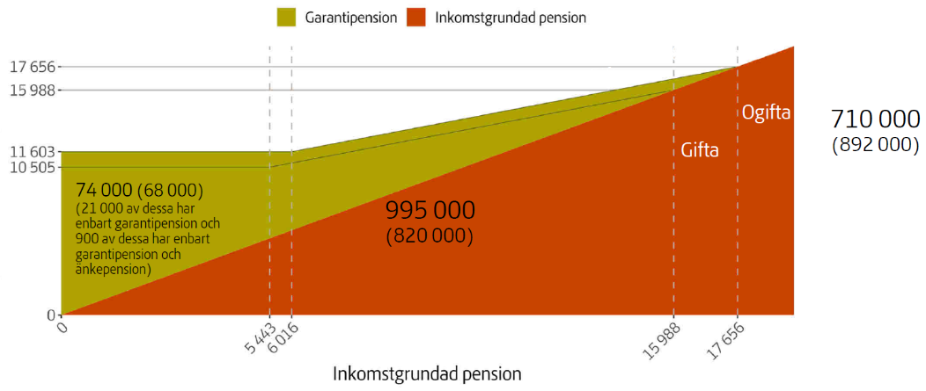
STÖD TILL DEN MED LÅG PENSION
PENSIONSPYRAMIDEN
Notes:
Garantipensionen är en del av den allmänna pensionen och är statligt finansierad. Garantipensionen är ett grundskydd för dig som haft liten eller ingen arbetsinkomst under livet. Du kan ha rätt till garantipension om du:
har fyllt 66 år, 67 år från 2026.
har låg eller ingen inkomstgrundad pension.
För att få full garantipension krävs att du har bott minst 40 år i Sverige. Garantipensionen minskas med din inkomstpension, tilläggspension, änkepension eller pension från annat land. Den utbetalda premiepensionen minskar inte garantipensionen. Istället räknas inkomstpensionen upp så att den motsvarar även premiepensionen genom att inkomstpensionen beräknas utifrån all intjänad pensionsrätt. Om de pensioner som minskar garantipensionen tillsammans överstiger 15 988 kronor per månad för dig som är gift eller 17 656 kronor per månad för dig som är ogift försvinner garantipensionen helt (2024).
Du kan i vissa fall får räkna med en del av bosättningstiden i ditt tidigare hemland. Det gäller dig som vid ankomsten till Sverige fick uppehållstillstånd med flyktingstatusförklaring av Migrationsverket (enligt utlänningslagen). Det är en internationell statusförklaring som grundar sig på både regler i Genèvekonventionen och EU:s skyddsgrundsdirektiv. Att räkna med bosättningstid från ditt tidigare hemland gäller bara för dig som är född 1957 eller tidigare. Om du är född 1958 eller senare är denna regel inte längre giltig.

Slide 5
VAD GER ALLMÄN PENSION?
 | PENSIONSGRUNDANDE | GARANTIPENSION
Asylsökande | Nej | Nej
Uppehållstillstånd | Nej | Ja
Arbetsmarknadsstöd | Nej | Ja
Utvecklingsersättning | Nej | Ja
Etableringsersättning | Nej | Ja
Försörjningsstöd | Nej | Ja
Lön/skatt | Ja | Om bosatt här
PENSIONSPYRAMIDEN
Notes:
Under perioden som asylsökande påverkas inte pensionssystemet eftersom dessa personer normalt sett varken är sysselsatta eller får ta del av grundskyddet i form av garantipension, bostadstillägg eller äldreförsörjningsstöd. Invandrande över 66 år kan få rätt till grundtrygghetens förmåner först när uppehållstillstånd beviljats. Det finns olika typer av stöd som inte är pensionsgrundande. Men när man får uppehållstillstånd räknas boendeår i Sverige för garantipension. När man börjar arbeta med lön och/eller får inkomster från socialförsäkringen (Försäkringskassan) börjar man tjäna in inkomstbaserad allmän pension (inkomstpension och premiepension).

Slide 6
STÖD TILL DEN MED LÅG PENSION
Garantipension
Fyller ut låg pension och är inget du behöver ansöka om.
Kräver boendeår i Sverige.
Inkomstpensionstillägg
Extra statligt stöd till den som har många års intjänande men relativt låg pension. Som mest 600 kr mer i månaden. Det enda stöd som betalas ut om du flyttar till ett annat land.
Bostadstillägg
Ger stöd till boendekostnader. Du ansöker hos Pensionsmyndigheten.
Äldreförsörjningsstöd
Prövas när du ansöker om bostadstillägg och hamnar under skälig levnadsnivå när hyran är betald.
Om du flyttar utomlands
Det är bara inkomstpensionstillägget som betalas ut om du flyttar till ett annat land som pensionär.
Lägsta ålder för uttag av dessa stöd är 66 år
PENSIONSPYRAMIDEN
Notes:
Det finns stöd till den som har låg pension. En del kommer automatiskt och en del måste du ansöka om själv. Stöden betalas ut från 66 års ålder. Från 2026 kommer åldern att höjas till 67 år och ytterligare höjningar av åldern kan komma senare.
Garantipensionen fyller ut låg pension. Nivån på garantipensionen är kopplad till boendeår i Sverige. För maxbeloppet krävs 40 års boendetid ”som vuxen”. Garantipensionen räknas upp med inflationen. Du kan få garantipension om du bor i Sverige. Om din inkomstgrundade pension når en viss nivå får du ingen garantipension.
Inkomstpensionstillägg infördes år 2021. Det ger extra stöd till den som har arbetat många år och som har en inkomstpension på mellan 9 300 -17 500 kronor i månaden. Maximalt stöd är 600 kronor i månaden före skatt.
En enkel tumregel är att är att du som är ensamstående och har en månadsinkomst omkring eller lägre än 19 000 kronor efter skatt bör kontrollera om du kan ha rätt till bostadstillägg. För gifta gäller andra belopp. Din bostadskostnad, familjesituation och din totala ekonomi påverkar hur mycket du kan få i bostadstillägg. Många får avslag, och anledningarna kan vara många (tjänstepension, förmögenhet, sambo, fritidshus). Bostadstillägg kräver en ansökan som görs hos Pensionsmyndigheten. På samma gång avgörs om äldreförsörjningsstöd också ska betalas ut. Äldreförsörjningsstödet fyller ut när du, trots bostadstillägg, får en pension som är lägre än ” skälig levnadsnivå”.

Slide 7
ÅTERBETALNINGSSKYDD/ EFTERLEVANDESKYDD
Har vi som par återbetalningsskydd?
Omställningspension
Om du bor utomlands…
PENSIONSPYRAMIDEN
Notes:
Pengar får anhöriga kan också vara viktiga. Återbetalningsskydd och andra typer av efterlevandeskydd i tjänstepensionen – viktig att ta reda på för den som lever med någon partner. Finns det eller finns det inte?
Omställningspension – finns i den allmänna pensionen.
Stöden betalas ut automatiskt för den som bor i Sverige. Men kan behöva sökas om du bor utomlands.

Slide 8
TJÄNSTEPENSION
Jobbar som | Avtal | Lägsta ålder
Kommun- och regionanställd | AKAP-KR, för äldre KAP-KL | -
Privatanställd arbetare | SAF-LO | 22 år
Statligt anställd | PA16 avd 1 och 2 | -
Privatanställd tjänsteman | ITP1, för äldre ITP2 | 25 år
Egenföretagare | Här måste du spara själv | -
PENSIONSPYRAMIDEN
Notes:
Nio av 10 svenskar har förutom den allmänna pensionen även pension från jobbet. De flesta har en kollektivavtalad tjänstepension, alltså en pension som förhandlats fram av arbetsgivare och facket gemensamt. Har du eget företag har du inte någon tjänstepension om du inte själv ordnar det. Eftersom det finns många olika tjänstepensionsavtal är det bra att ta reda på vilka du själv har eller har haft. För anställda jobbar hos arbetsgivare som inte har vare sig kollektivavtal eller hängavtal är det viktigt att titta på vad som gäller på sådana arbetsplatser. Det är inte säkert att man omfattas av tjänstepension.

Slide 9
DU BEHÖVER INTE HA ALLA RÄTT
Bra för pensionen | Mindre bra
Tidig inträdesålder | Sen inträdesålder
Ha tjänstepension | Svartjobb
Bra löneutveckling | Inte tjänstepension
Jobba länge | Sjukdom
Bra värdeutveckling | Arbetslöshet
Sparutrymme | Sluta tidigt
Låga kostnader | Dyrbar livsstil
PENSIONSPYRAMIDEN
Notes:
Det är mycket som påverkar hur stor din pension blir. Två olika individer som har samma lön och samma jobb innan de går i pension kan ha helt olika pensionsnivåer. Att ha en hög pension innebär inte heller att du har en god ekonomi när du blir äldre, och vice versa. Du kan ha höga kostnader som gör att den höga pensionen ändå inte räcker till dina utgifter. Du kan ha låga kostnader som gör att du lever ganska gott på en relativt blygsam pension. Det som är bra är att ha koll på ungefär hur stor din pension kan bli i god tid innan du börjar ta ut dina pengar. Observera att pension som du inte tagit ut är inte utmätningsbar.

Slide 10
VAD FÅR JAG I MÅNADEN? – KOLLA PÅ MINPENSION.SE
PENSIONSPYRAMIDEN
Notes:
Så här ser det ut när du loggat in på din sida, med mobilt bank-id och ditt personnummer. Har du inget mobilt bank-id kan du gå till ett servicekontor eller ringa till Pensionsmyndigheten 0771-776 776 för att få hjälp.
Den här prognosen visar vad du har i lön nu och vad dina pensionsutbetalningar förväntas bli. Observera att du kan ha tjänstepension och privat pensionssparande som inte betalas ut livsvarigt. Därför minskar pensionen i det här diagrammet. Det går ofta att ändra utbetalningstidens längd om du gör det innan du börjar ta ut pensionen. Du kan också se vad den förväntade medellivslängden är. Drar du i reglaget kan du snabbt se vad som händer om du jobbar längre eller väljer att sluta tidigare och hur det påverkar din pension.

Slide 11
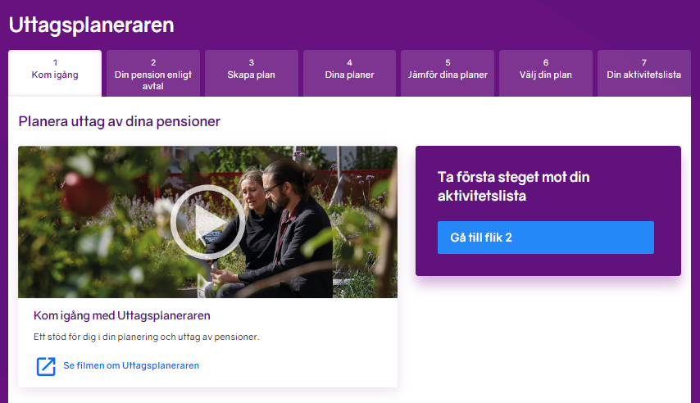
UTTAGSPLANERAREN
PENSIONSPYRAMIDEN
Notes:
Att börja ta ut sina pensionspengar kräver planering. Pensionerna finns på olika håll, en del behöver du ansöka om, andra kommer automatiskt. Det finns dessutom behovsprövade stöd som du kan vara berättigad till.
På minpension.se kan du ta hjälp av Uttagsplaneraren, ett verktyg anpassat för alla som har mindre än ett år kvar till du kan börja ta ut någon av dina pensioner. Här beräknas vad pensionen blir efter skatt och du får en checklista på hur du ska göra för att ta ut alla dina pensioner. Dessutom kan du effektuera ditt uttag med e-legitimation hos några aktörer. I andra fall får man logga in hos branschens aktörer, eller i vissa fall är man hänvisad till blanketter.

Slide 12
En liten tankeställare…
Det är inte säkert att den som får mest pension i plånboken är den som är mest nöjd!

Slide 13
HÄR HITTAR DU MER INFO
Pensionsmyndigheten.se
Telefon: 0771-776 776
minpension.se
Telefon: 0771-89 89 89
Tjänstepensionsbolag
Se lista på minpension.se
PENSIONSPYRAMIDEN

Slide 14
Tack!
Kontakt:
Dan Adolphson Björck
dan.adolphson-bjorck@minpension.se

